Slide 1
Testes Laboratoriais Remotos em Farmácias
Brasília, agosto de 2019

Slide 2
Agenda Regulatória - Anvisa
A Agenda Regulatória (AR) é um instrumento de planejamento da atuação regulatória sobre temas prioritários para um determinado período. O principal objetivo da AR é aprimorar o marco regulatório em vigilância sanitária, promovendo a transparência e a previsibilidade tanto para os setores envolvidos quanto para os cidadãos.
15.5 – Requisitos sanitários para funcionamento de laboratórios clínicos e postos de coleta laboratorial (elaboração do AIR) (Processo SEI: 25351.217681/2017-36)
15.9 - Boas práticas em farmácias e drogarias – Tema coordenado pela GGFIS (GGTES responsável pela revisão do Capítulo VI – Serviços Farmacêuticos (elaboração do AIR).

Slide 3
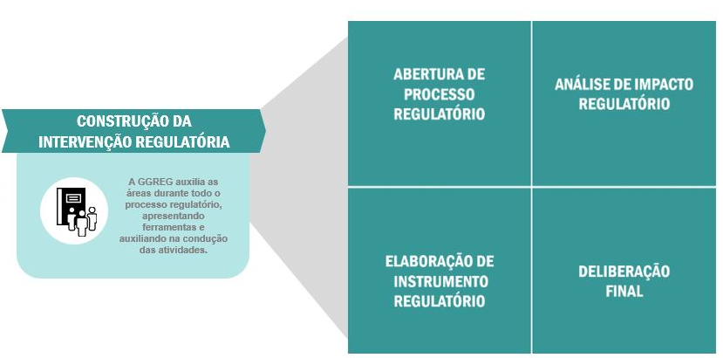
Novo Rito Regulatório Portaria 1.741/2018

Slide 4
Análise de Impacto Regulatório AIR
A Análise de Impacto Regulatório (AIR) é um processo sistemático de gestão regulatória, baseado na melhor evidência disponível, que busca avaliar, a partir da definição de um problema regulatório, os possíveis impactos das opções regulatórias disponíveis para o alcance dos objetivos pretendidos.
As principais fases da AIR são:
I – Análise e definição do problema regulatório
II – Construção das opções regulatórias
III – Identificação e comparação dos impactos das opções regulatórias
O levantamento de evidências e a consulta aos agentes afetados ocorrem ao longo de todas as fases da AIR, e o ideal é que sejam realizados desde o início da fase de estudos, pois contribuem decisivamente para a robustez do processo regulatório.

Slide 5
Tema 15.5 – laboratórios clínicos
Situação atual: em elaboração do relatório preliminar de Avaliação de Impacto Regulatório – AIR
Consulta Dirigida: de 17/06/2019 à 26/07/2019 (40 dias para envio das contribuições)
Diálogo Setorial: dia 01/08/2019 no auditório da Anvisa para discussão dos Testes Laboratoriais Remotos (TLR)

Slide 6
CONSULTA DIRIGIDA
23. Você acha que os Testes Laboratoriais Remotos deveriam ser trabalhados de forma diferente da apresentada na norma?

Slide 7
CONSULTA DIRIGIDA
Caso tenha marcado que sim, descreva sua motivação e a alteração que gostaria de fazer.
Pontos observados:
Controle Interno da Qualidade / Controle Externo da Qualidade / Manutenção / Validação;
Responsável pela execução / habilitação do executor;
Utilização – triagem / diagnóstico;
Utilização de TLR na rotina diária do serviço (laboratórios com análise somente por TLR);
Laudo definitivo e laudo provisório;
Necessidade de vínculo ao laboratório clínico;
Regramento básico igual a todos (Farmácia , laboratório e eventos externos...);
Teste Laboratorial Remoto e autoteste;
Rastreabilidade;
Envio de dados remoto – Programas (software) / equipamentos (hardware);
Gestão de resíduos.

Slide 8
DIÁLOGO SETORIAL
A Anvisa receberá contribuições complementares até o dia 16/08 através do e-mail grecs@anvisa.gov.br

Slide 9
Obrigado!
ANDRE OLIVEIRA REZENDE DE SOUZA
Especialista em Regulação e Vigilância Sanitária
Gerência de Regulamentação e Controle Sanitário
^{GRECS/GGTES /ANVISA}
Contato
grecs@anvisa.gov.br

